Slide 1
Nevizuální přihlašování k NIA z mobilních aplikací
Petr Kuchař
Robert Hernady
Jiří Holaň

Slide 2
Cíl projektu
Umožnit poskytovatelům služeb (SeP) vytvoření takových vlastních mobilních aplikací a vlastních backendových API, které dohromady budou umět ověřit identitu občana prostřednictvím volání webových služeb, tedy nevizuálně bez interakce občana.
Původně generická Mobilní aplikace bude muset být uživatelem nejprve registrována k užívání a následně bude umožňovat opakované přihlašování k NIA nevizuálním způsobem.
Mobilní aplikace bude předávat informaci o provedeném přihlášení do API poskytovatele služeb, které následně z NIA získá JSON Web Token s detaily o přihlášeném uživateli.
Fakt registrace bude opakovaně kontrolován na NIA, aby uživatel mohl např. při ztrátě zařízení možnosti nevizuálního přihlašování zabránit.

Slide 3
Co cílem projektu NENÍ
Mobilní aplikace poskytovatele služeb není na úrovni poskytovatele identity (není to Identity provider).
Není ji tedy možné používat pro přihlašování k portálům a jiným službám ostatních poskytovatelů služeb.

Slide 4
Předpoklady pro implementaci přihlašování z MA
SeP
Poskytovatel služby musí
vytvořit svoji mobilní aplikaci
vytvořit svoje API
zabezpečit komunikace mezi svým API a mobilní aplikaci
provést registraci svého API a mobilní aplikace v NIA
definovat a zaregistrovat sadu atributů, které budou obsahem JWT (JSON Web Token)
NIA
NIA poskytuje
rozhraní pro registraci mobilní aplikace
rozhraní pro přihlášení mobilní aplikace
rozhraní pro API, které si z NIA vyzvedne JWT
U
Uživatel
nainstaluje si aplikaci od poskytovatele služby
po prvním spuštění aplikace provede interaktivní přihlášení přes NIA, které zajistí registraci aplikace v NIA
podle potřeby bude opakovat interaktivní přihlášení z aplikace pokud z nějakého důvodu bude registrace v NIA zrušena/zneplatněna (změna konfigurace SePa anebo každých 6 měsíců.)

Slide 5
Základní architektura
Poskytovatel služby
NIA
Informační systém
Vyzvednutí JWT
ISZR
JWT
Interaktivní přihlášení
API
Registrace MA
Mobilní aplikace
Přihlášení MA

Slide 6
Procesy mobilní aplikace a API
Mobilní aplikace ve spolupráci s backend API po spuštění anebo při běhu mobilní aplikace zopakuje po definovaném intervalu
nevizuální přihlášení z mobilní aplikace k NIA pro kontrolu, že mobilní aplikace má stále oprávnění se přihlásit (např. uživatel NIA toto oprávnění neodebral)
      Doporučeno jednou za 1 hodinu
a po nevizuálním přihlášení k NIA zavolá NIA Federation Providera a získá JWT. Tím bude provedena kontrola platnosti údajů v registru obyvatel.
      Doporučeno jednou za 24 hodin
Např. uživatel spustí aplikaci po jednom měsíci. V toto případě budou provedeny oba kroky. Pokud provede opakované spuštění aplikace v ten samý den po uplynutí jedné hodiny, provede mobilní aplikace pouze první bod.

Slide 7
Doporučené časy pro komunikaci s NIA
Poskytovatel služby
NIA
Informační systém
Vyzvednutí JWT
ISZR
24h
JWT
Interaktivní přihlášení
API
Registrace MA
Mobilní aplikace
Přihlášení MA
1h

Slide 8
Mobilní aplikace a API
Poskytovatel služby
Informační systém
API
Notifikace do mobilní aplikace
Mobilní aplikace
Logika aplikace
a
aplikační data
API přihlašovací údaje
Údaje z registrace NIA

Slide 9
Obecná registrace poskytovatele služeb na NIA
Zvýrazněny jsou klíčové části registrace
Realm (unikátní URL)
URL pro embedded browser pro odchycení Access tokenu
URL pro odhlášení není používáno
https://mojeapp.xxx.yyy
https://mojeapp.xxx.yyy/token
https://jetojedno

Slide 10
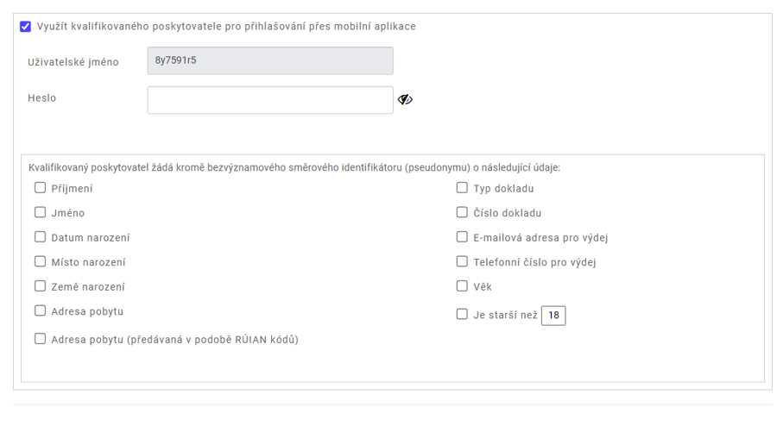
Registrace poskytovatele služeb – mobilní aplikace
Jméno a heslo pro přihlašování API
Výběr atributů, které API bude dostávat v JWT

Slide 11
Varování
Změna atributů anebo identifikátoru (realm) vede k tomu, že se zruší registrace (tzv. hromadné odvolání vydaných trvalých souhlasů) všech doposud registrovaných mobilních aplikací a uživatelé se musí znovu interaktivně přihlásit.

Slide 12
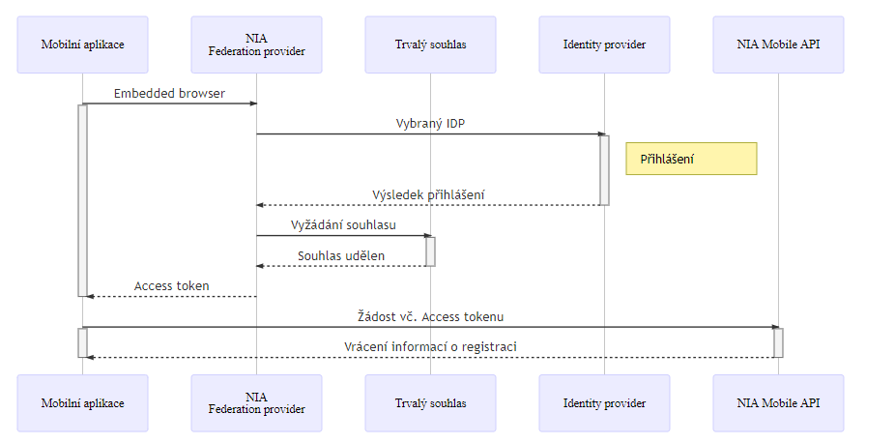
Registrační proces

Slide 13
Registrační proces
Po prvním spuštění aplikace anebo v případě, že registrace aplikace již není platná, provede mobilní aplikace přesměrování na NIA Federation providera. Doporučenou metodou je využití tzv. embedded browser. Jedná se o způsob, kdy je prohlížeč zobrazen, jako součást mobilní aplikace a neotevírá se samostatné okno prohlížeče. Způsob využití a programování záleží na operačním systému mobilní platformy a na frameworku použitého pro programování mobilní aplikace.
Uživatel provede přihlášení zvolenou přihlašovací metodou a musí udělit trvalý souhlas s vydáváním atributů, které jsou poskytovatelem služeb vyžadovány. Po poskytnutí trvalého souhlasu bude aplikaci vrácen access token. Tento access token bude následně použit pro autorizaci volání webové služby pro registraci mobilní aplikace.
Mobilní aplikace zašle žádost o registraci mobilního zařízení na definovanou URL NIA pro registraci.
NIA žádost o registraci přijme. Vygeneruje unikátní identifikátor mobilní aplikace, rozlišovací identifikátor a tajemství pro výpočet OTP. OTP je vytvářeno dle RFC6238 .
Mobilní aplikace přijme odpověď a do zabezpečeného úložiště mobilního zařízení uloží registrační údaje, které budou následně sloužit pro přihlašování mobilní aplikace.

Slide 14
Mobilní aplikace a registrační proces
Poskytovatel služby
Informační systém
https://nia.identitaobcana.cz/FPSTS/oauth2/authorize?response_type=code&scope=openid&client_id=https%3A%2F%2Fmojeapp.xxx.yyy%40mobile&redirect_uri=https%3A%2F%2Fmojeapp.xxx.yyy%2Ftoken
API
Notifikace
NIA
ISZR
Mobilní aplikace
https://mojeapp.xxx.yyy@mobile
Embedded browser
Interaktivní přihlášení
https://mojeapp.xxx.yyy/token
Access token
Logika registrace
Registrace MA
API přihlašovací údaje
Údaje z registrace NIA
Register request/response

Slide 15
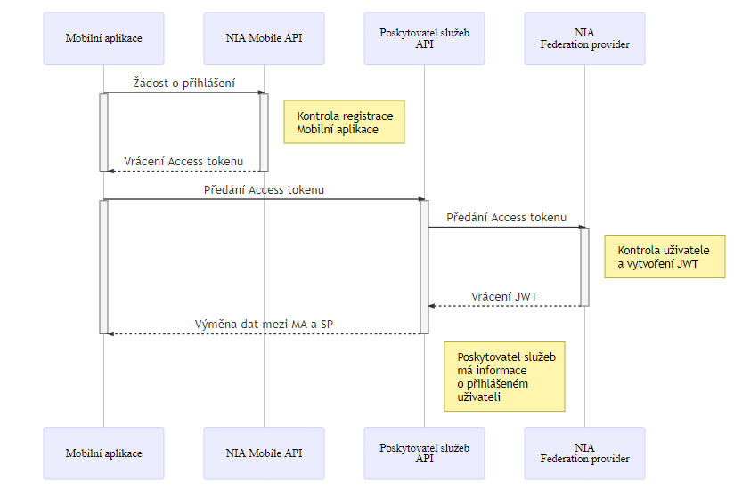
Přihlašovací proces

Slide 16
Přihlašovací proces
Mobilní aplikace vytvoří žádost o přihlášení.
Žádost o přihlášení bude zaslána na definované URL.
Rozhraní přijme žádost a vyhledá zařízení v databázi mobilních aplikací. Pokud je aplikace nalezena, pokračuje zpracování dále. Jinak je vytvořena chybová zpráva o tom, že mobilní aplikace není registrována a mobilní aplikace musí znovu zahájit proces registrace.
Vytvoří se odpověď Login response.
Mobilní aplikace zpracuje odpověď, ze které získá Access Token.
Mobilní aplikace zavolá rozhraní (API) Service Providera (protokol je plně v kompetenci SePa) a předá Access token, popř. další informace, které bude vyžadovat tvůrce aplikace.
SeP (API) připraví žádost o vydání tokenu a zavolá službu NIA FP pro vydání JWT na základě Access Tokenu. Komunikace bude založena na specifikaci OAuth. Při volání musí SeP poskytnout své přihlašovací údaje a Access Token.
NIA FP ověří registraci SePa.
NIA FP vytvoří JWT na základě Access Tokenu, který bude obsahovat zaregistrované atributy a vrátí JWT.
SeP (API) má příslušné informace o přihlášeném uživateli. SeP může na základě získaných informací o uživateli provádět své požadované operace.

Slide 17
Datové zprávy pro NIA mobile login API
Zprávy jsou přenášeny v obálkách
Login envelope
Register envelope
Registrace
Registration request
Registration response
Login
Login request
Login response

Slide 18
Datová obálka - Request
Request Envelope je obálka, kterou používá mobilní aplikace pro zasílání požadavků pro registraci a přihlášení.
V elementu Data, jsou přenášena zašifrovaná data (Register request anebo Login request).
V elementu Key, je přenášen zašifrovaný symetrický klíč. Symetrický klíč je zašifrován veřejným klíčem NIA.
{ "EnvelopeVersion":"",
"Data":"",
"Key":""
}

Slide 19
Datová obálka - Response
Response Envelope je obálka, kterou mobilní aplikace používá pro příjem odpovědí z NIA.
V elementu Data, je přenášena zašifrovaná data (Register response anebo Login response).
V elementu Key, je přenášen zašifrovaný symetrický klíč. Symetrický klíč je zašifrován veřejným klíčem zaregistrované mobilní aplikace.
{ "EnvelopeVersion":"",
"Data":"",
"Key":"",
"ErrorCode":"",
"ServerTimeUtc":"2021-1-1T10:00:00"
}

Slide 20
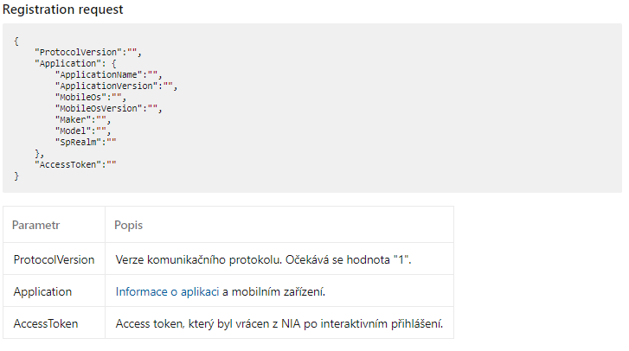
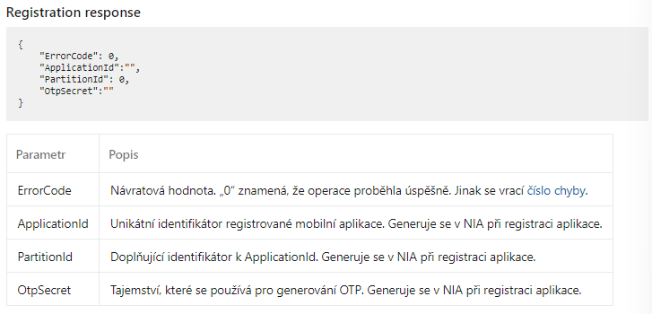
Registrace mobilní aplikace

Slide 21
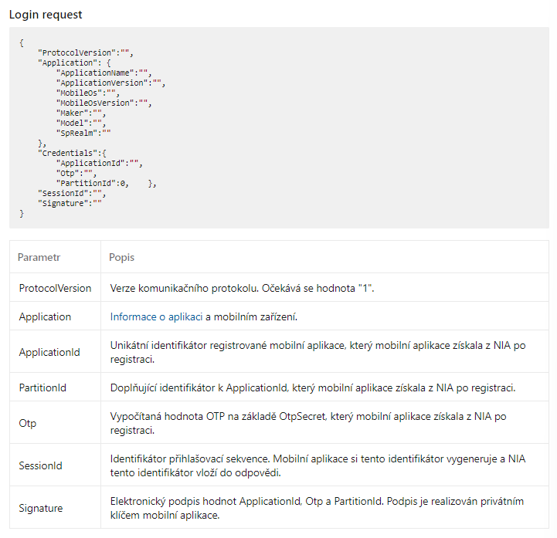
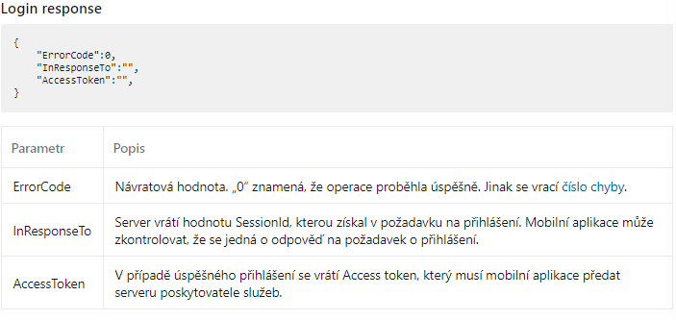
Přihlášení mobilní aplikace

Slide 22
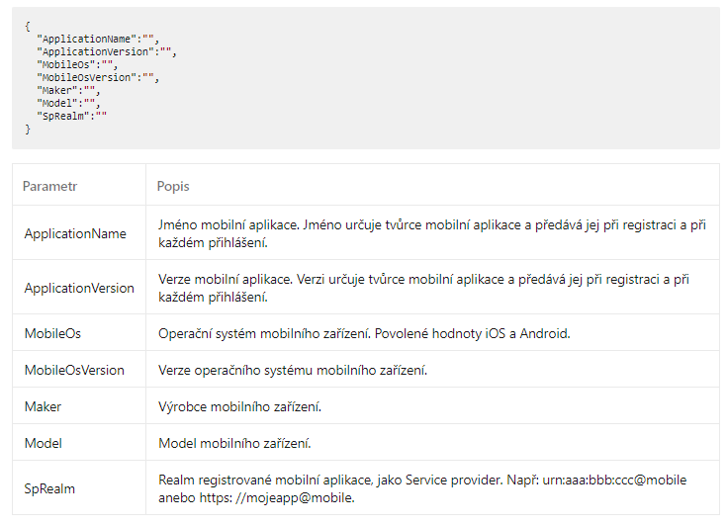
Struktura Application

Slide 23
Zabezpečení datových zpráv - šifrování
Zprávy pro registraci a login jsou zabezpečeny šifrováním.
Pro šifrování je použitá kombinace algoritmů AES_256/ECB/NoPadding a RSA/ECB/PKCS1Padding.
Strana, která připravuje zprávu k odeslání nejdříve vygeneruje AES klíč, kterým provede zašifrování datové zprávy.
Takto zašifrovanou zprávu vloží do elementu Data v datové obálce.
Dále odesílající strana zašifruje AES klíč veřejným klíčem strany, která zprávu přijímá a výsledek vloží do elementu Key v datové obálce.

Slide 24
Postup šifrování
Serializace zprávy. Převedení JSON do stringu.
Převedení serializované zprávy do byte pole (encoding UTF8).
Doplnění délky pole z předchozího kroku tak, aby byla dělitelná 16 beze zbytku. Chybějící bytes doplnit jako mezery (0x20) na konec pole.
Vygenerování šifrovacího klíče AES256.
Zašifrování pole pomocí algoritmu AES_256/ECB/NoPadding.
Takto zašifrovanou pole vložit do elementu Data v datové obálce, jako base64 string.
Pomocí veřejného klíče NIA zašifrovat šifrovací klíč AES256 z kroku 4 a vložit ho do elementu Key v datové obálce, jako base64 string.

Slide 25
Zabezpečení datových zpráv - podepisování
Před zašifrováním zprávy pro přihlášení (Login request) je nutné vytvořit elektronický podpis z hodnot v elementu Credentials a výsledek popisu je nutné uložit do elementu Signature.
stringToHash = String.Concat(logRequest.Credentials.ApplicationId, logRequest.Credentials.Otp, logRequest.Credentials.PartitionId.ToString(), logRequest.SessionId);
stringToBytes = System.Text.Encoding.UTF8.GetBytes(stringToHash);
Sign(stringToBytes, sha256withRSA, appPrivateKey);
logRequest.Signature = Convert.ToBase64String(signature);

Slide 26
URL
Testovací prostředí
URL | Popis
https://tma.identitaobcana.cz/mobileapi/register | URL pro registraci mobilní aplikace.
https://tma.identitaobcana.cz/mobileapi/login | URL pro přihlášení z mobilní aplikace.
https://tnia.identitaobcana.cz/FPSTS/mobile/token | URL pro získání JWT na základě access tokenu.
https://tnia.identitaobcana.cz/FPSTS/oauth2/authorize | URL pro interaktivní přihlášení
Produkční prostředí
URL | Popis
https://ma.identitaobcana.cz/mobileapi/register | URL pro registraci mobilní aplikace.
https://ma.identitaobcana.cz/mobileapi/login | URL pro přihlášení z mobilní aplikace.
https://nia.identitaobcana.cz/FPSTS/mobile/token | URL pro získání JWT na základě access tokenu.
https://nia.identitaobcana.cz/FPSTS/oauth2/authorize | URL pro interaktivní přihlášení

Slide 27
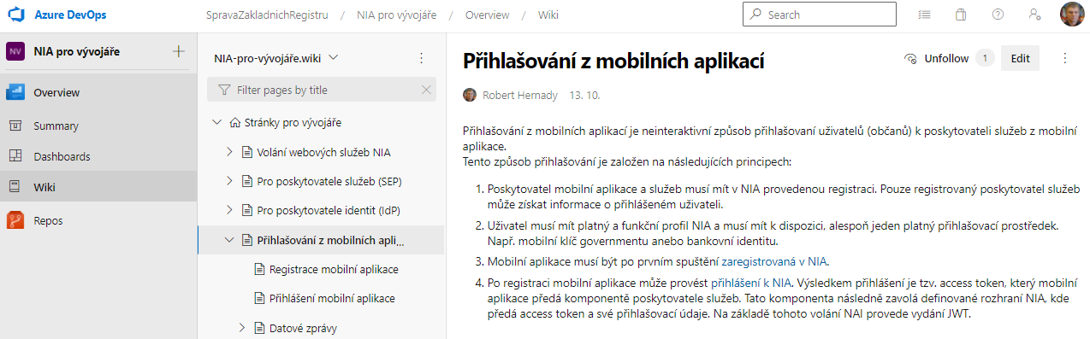
Wiki pro vývojáře
https://dev.azure.com/SpravaZakladnichRegistru/NIA%20pro%20v%C3%BDvoj%C3%A1%C5%99e

Slide 28

Dotazy

